Slide 1


Bài 5: EM CÓ XINH KHÔNG
Tiết 2

Slide 2

1.Voi em đã hỏi anh, hươu và dê điều gì ?
Em có xinh không?

Slide 3
2. Voi em nhận được những câu trả lời như thế nào?
a. Voi anh nói:
“Em xinh lắm”.
b. Hươu nói:
“Chưa xinh lắm vì em không có đôi sừng giống anh”.
c. Dê nói:
“Không, vì cậu không có bộ râu giống tôi”.

Slide 4
3. Cuối cùng, voi em đã làm theo lời khuyên của ai? Kết quả như thế nào?
Voi em đã làm theo lời khuyên của hươu và dê. Kết quả là voi em ngắm mình trong gương và thấy mình xấu thật.

Slide 5
3. Em học được điều gì từ câu chuyện của voi em?
Em chỉ đẹp khi là chính mình.
Em nên tự tin vào bản thân của mình.
Ai cũng có nét đẹp riêng và nên tôn trọng vẻ đẹp đó.

Slide 6
LUYỆN ĐỌC LẠI

Slide 7

EM CÓ XINH KHÔNG?
Voi em thích mặc đẹp và thích được khen xinh. Ở nhà, voi em luôn hỏi anh: “Em có xinh không?”. Voi anh bao giờ cũng khen: “Em xinh lắm!”.
Một hôm, gặp hươu, voi em hỏi:
- Em có xinh không?
Hươu ngắm voi rồi lắc đầu:
- Chưa xinh lắm vì em không có đôi sừng giống anh.
Nghe vậy, voi nhặt vài cành cây khô, gài lên đầu rồi đi tiếp.
Gặp dê, voi hỏi:
- Em có xinh không?
- Không, vì cậu không có bộ râu giống tôi.
Voi liền nhổ một khóm cỏ dại bên đường, gắn vào cằm rồi về nhà.
Về nhà với đôi sừng và bộ râu giả, voi em hớn hở hỏi anh:
- Em có xinh không?
Voi anh nói:
- Trời ơi, sao em lại thêm sừng và râu thế này? Xấu lắm!
Voi em ngắm mình trong gương và thấy xấu thật. Sau khi bỏ sừng và râu đi, voi em thấy mình xinh đẹp hẳn lên. Giờ đây, voi em hiểu rằng mình chỉ xinh đẹp khi đúng là voi.

Slide 8
LUYỆN TẬP THEO
VĂN BẢN ĐỌC

Slide 9

1. Những từ ngữ nào dưới đây chỉ hoạt động của voi em?
Nhặt cành cây.
nhổ khóm cỏ dại.
lắc đầu
ngắm mình trong gương
khen

Slide 10
2. Nếu là voi anh, em sẽ nói gì sau khi voi em bỏ sừng và râu?
Em chỉ đẹp khi đúng là voi. Anh rất tự hào khi có em
Đây mới đúng là voi em của anh chứ. Em rất xinh đẹp khi là chính mình.

Slide 11
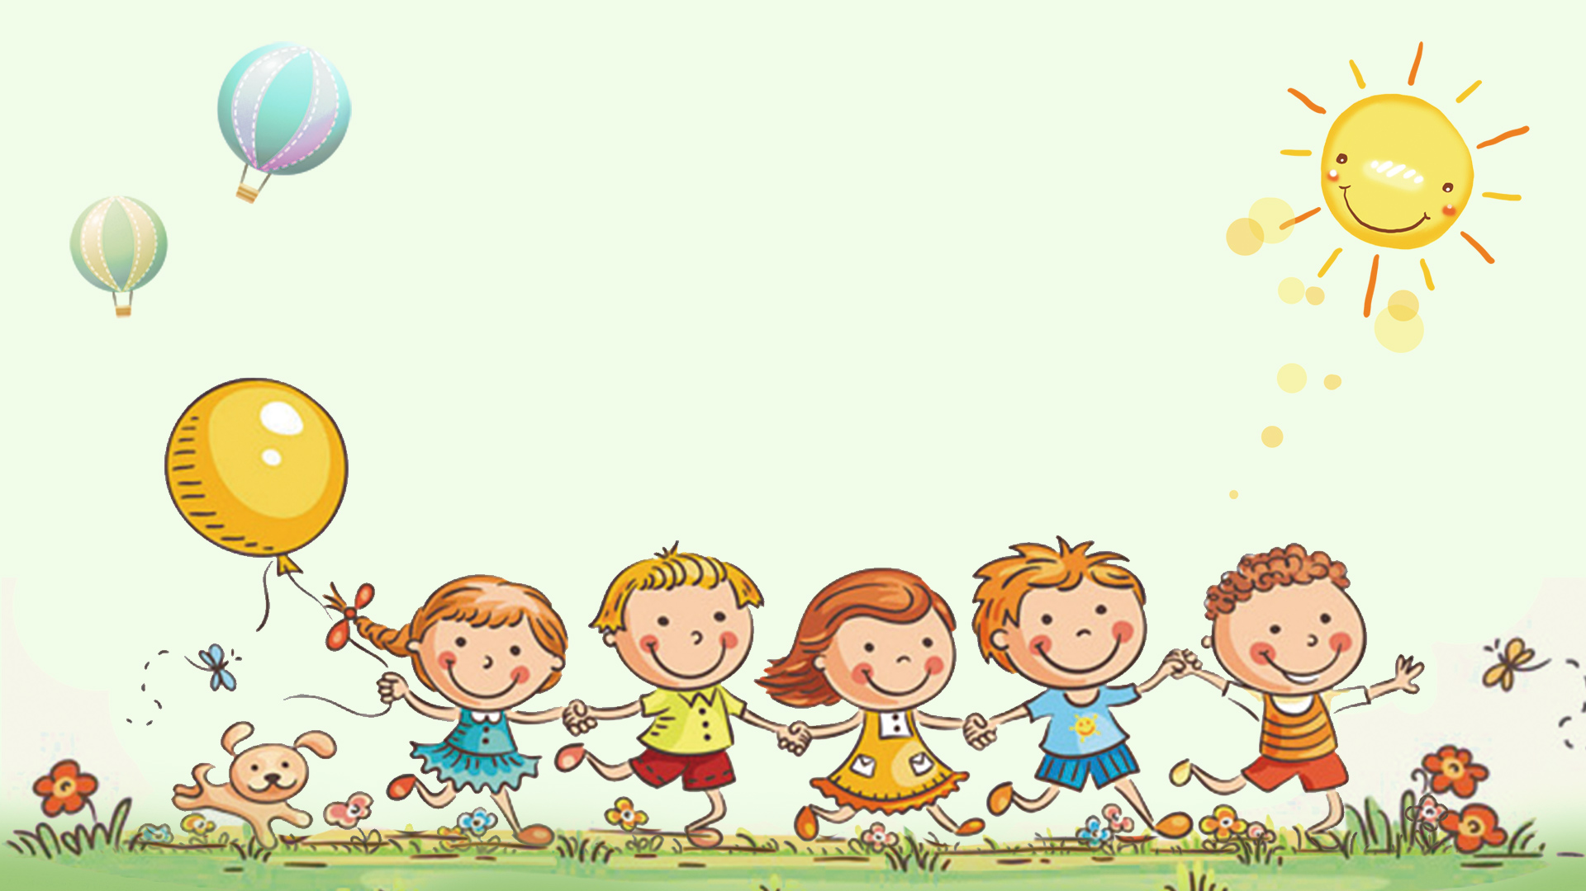
TẠM BIỆT CÁC CON!

